Slide 1
Tema: Taslama çýzgynyň geçirilişi. Taslama uzynlygynyň beýan edilişi
Sapagyň meýilnamasy:
1.Uzynlygyna kesiş şekliniň taslama çyzgysynyň esasy talaplary.
2. Taslama çyzygyny geçirilişiniň görnüşleri.
3. Taslama çyzygyny beýan edilişi.

Slide 2
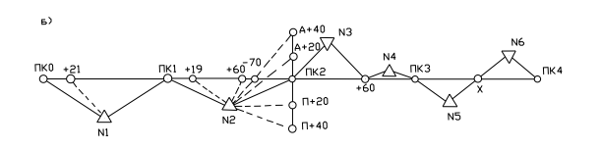
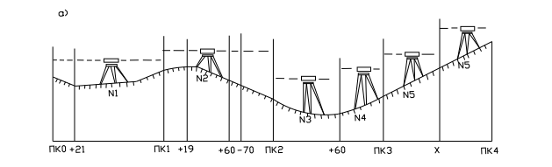
Niwelirlemedäki trassanyň meýilnamasy we uzaboýuna profili

Slide 3
1.Uzynlygyna kesiş şekliniň taslama çyzgysynyň esasy talaplary
Taslama çyzygyny geçirmek üçin diňe bir ulag hereket şertlerini göz öňünde tutulman, topografik, ýerasty, gidrologik we beýleki tebigy şertleri hem-de önümçilik iş şertleriniň gurlyşyk bahalary alynýar.
Taslama çyzygyny geçirmek iki usula bölünýär:
Birinji usul dolama usuly-bu usulynda taslama çyzygyny ýer üstüniň bolşyna görä geçirmek. Emeli desgalaryň we döwük şekilleriň gabat gelýän ýerlerinde az üýtgeýär. Şeýle usul bilen taslananda ýer işiniň iň az çykdaýjysy we mukdary gazanylýar we bu usul diňe tekiz ýerlerde we az nätekizräk ýerlerde ulanylyp bilner.

Slide 4
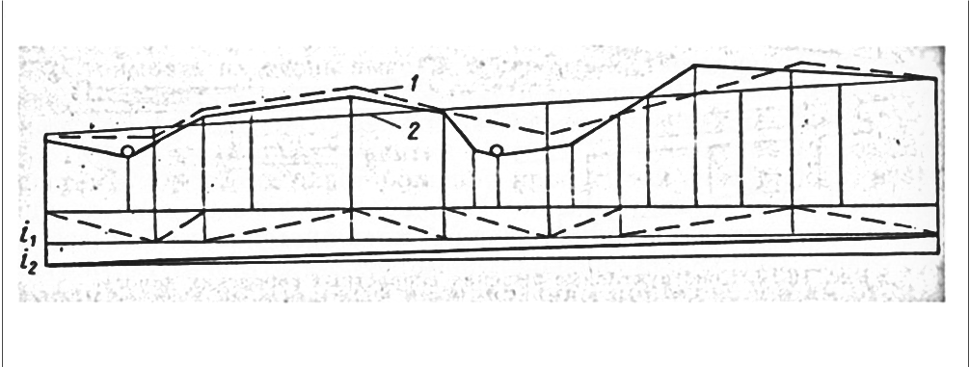
ikinji usul kesiji usuly – beýikli-pesli ýerlerde ýokary derejeli ýollar taslananda ulag hereketleriniň ýokary tizliklerini howpsuz üpjün etmek üçin taslama çyzygynyň kesiji usulyny saýlanylýar
2. Taslama çyzygyny geçirilişiniň görnüşleri.
dolama usul; 2- kesiji usul.

Slide 5
Ýol taslamaklyk ýerli şertlere görä beýikligine barlag nokatlary bellemeklikden başlanýar:
- köprüniň gatnaw bölekdäki belliginiň ýol bilen sepleşýän nokady.
-ýoluň aşagyndaky suw geçirýän turbanyň üst belligi
- ýoluň sepleşmegi demir ýol geçelgeleri belläp, olaryň aralarynda gyzyl çyzygy geçirmäge başlaýarlar.
-görijiligi azaldýan, duýdansyz öwrümleriniň, artykmaç egriligiň az bolmaklygyna çalşylýar. Şeýle ýagdaýlary çözmek üçin beýikligine egriligi sudurynda geçirýärler. Oýulma ýerlerde suw akymyny üpjün etmek üçin 5‰-den kiçi bolmadyk ýapgytlyk edýärler TGN 2.05.02-2001 kabul edilen.

Slide 6
Ýoluň uzaboýundaky şekiline edilýän talaplar:
    30‰-den köp bolmadyk kese ýapgytlary;
    awtomobil duralgalaryna çenli gözýetim aralygy – 450 m;
    meýilnamada egremleriň ýaýrawy - 3000 m-den kem bolmadyk ;
    kese gapdal görnüşde egremiň ýaýrawlary:
70.000 m-den kem bolmadyk güberçekli;
8.000 m-den kem bolmadyk oýuk.

Slide 7
Trassanyň çyzygy yzygiderli birleşmegi we görüjiligi gowylandyrmak üçin beýikligine egrilik mümkin boldugyça uly bolmalydyr. Ýöne bu şerti ýerine ýetirmek hemme wagtlarda mümkinçilik bermeýär. Şonuň üçin hem hasaply tizlige baglylykda beýikligine egrilik radiusy şu aşakdaky tablisada berlendir, TGN 2.05.02-2001 kabul edilen.
Hasapla nan tizlik, km/sag | Has uly uza boýuna ýapgyt, ‰ | Meýilnamada gözýetimiň kiçi aralygy, m |  | Egremiň kiçi ýaýrawy, m
 |  | saklanmak üçin | garşydan gelýän ulag üçin | meýil nama da | uzaboýuna dikleýin egriligiň görnüşleri
 |  |  |  |  | güber çek | oýuk
120 | 40 | 250 | 450 | 800 | 15000 | 5000
100 | 50 | 200 | 350 | 600 | 10000 | 3000
80 | 60 | 150 | 250 | 300 | 5000 | 2000
60 | 70 | 85 | 170 | 150 | 2500 | 1500
50 | 80 | 75 | 130 | 100 | 1500 | 1000
40 | 90 | 55 | 110 | 60 | 1000 | 600
30 | 100 | 45 | 90 | 30 | 600 | 200

Slide 8
Taslama çyzygyny geçirilişiniň görnüşi.
Türkmenistanyň ýer üstüniň gurluşy bir meňzeşräk relýefi bolan giň düzlükden ybaratdyr.
Ýoluň uzaboýuna şekili zerur taslama resminamasy bolup durýar we gurluşyk üçin esasy bölekleri öz içine alýar.
Ony belli bir görnüşde gurýarlar

Slide 9
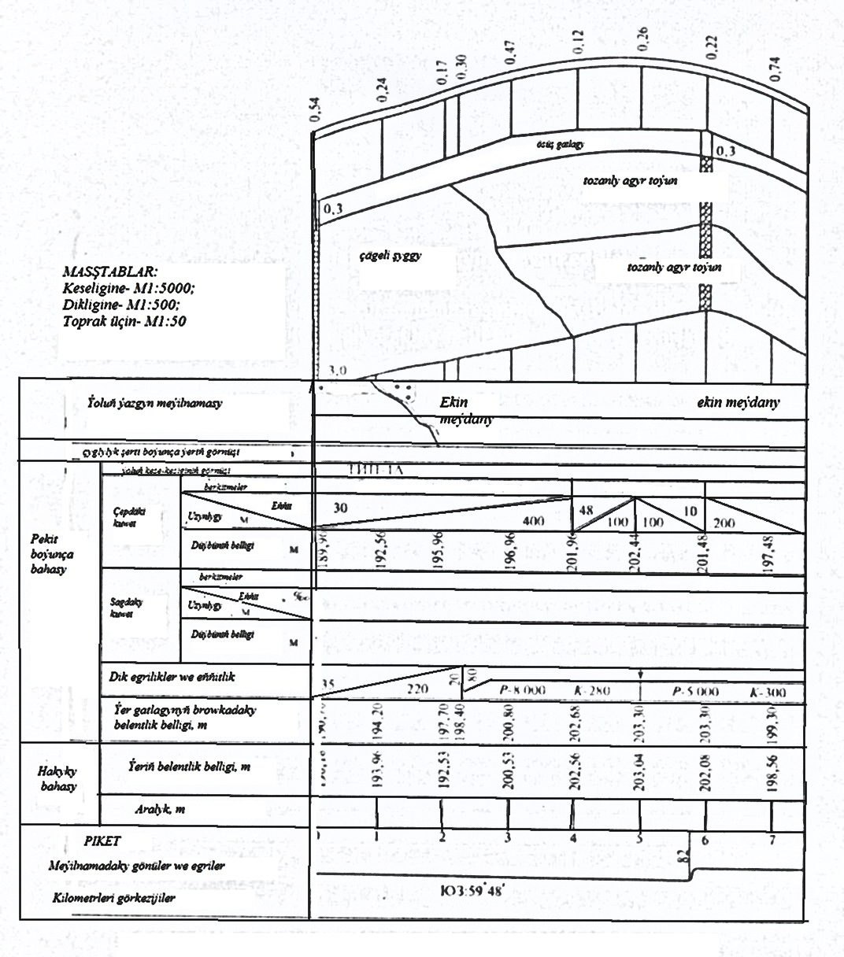
Uzaboýuna profiliniň shemasy

Slide 10
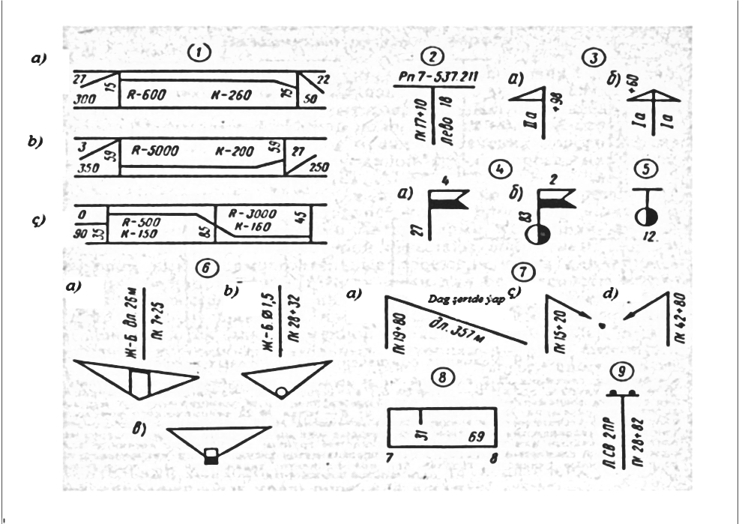
Uzaboýuna profilinde esasy şertli belgileri:

Slide 11
1-dikleýin egrilikler (a-aşaklaýan güberçek egrilik; b-ýokarlanýan oýukluk egrilik ç- aşaklaýan güberçek egrilikden oýukluk egrilige geçmegi);
2- 537,211 belentlik bellikli 7-nji reper;
3- ýoly sowmak: (a- çepe, piketiň başynda 98m-de II-a taslama görnüşi boýunça; b- piketiň başynda 60m-de başka ýol bilen kesişmesi);
4- demirýol geçelgesi (a- goralmaýan geçelge, piketiň başynda 27m);
b-goralýan geçelge; baýdajyklaryň aşagyndaky sanlar, geçelgäniň derejesini aňladýar);
5- kilometriň şertli belligi;
6- köprüler we turbalar (a- demirbeton köpri ýa-da ýolgeçelgesi; b- diametri 1,5m-lik tegelek turba; ç- gönüburçly turba);
7- suw ugrukdyryjy kanawalar;
8-goşmaça nokatlaryň bellenşi;
9-ikisimli aragatnaşyk liniýasy.

Slide 12
3. Taslama çyzygyny beýan edilişi.
Uzaboýuna şekiliniň hemme görnüşleri (döwüklikleri) we taslamada durýan desgalaryň hemmesi aýdyň bolar ýaly beýiklik masştabyny kese masştabdan 10 esse uly edip alynýar. Düzgün boýunça ýoluň uzaboýuna şekili indiki masştabda düzülýär:
keseligine 1:5000;
beýikligine 1:500.
Daglyk ýerlerde kiçeldilen görnüşinde kese masştaby 1:2000 we beýiklik masştaby 1:200 we tekiz ýerlerde ulaldylyp keseligine masştaby 1:10000 we beýikligine 1:1000 masştabda düzülýär.

